Slide 1


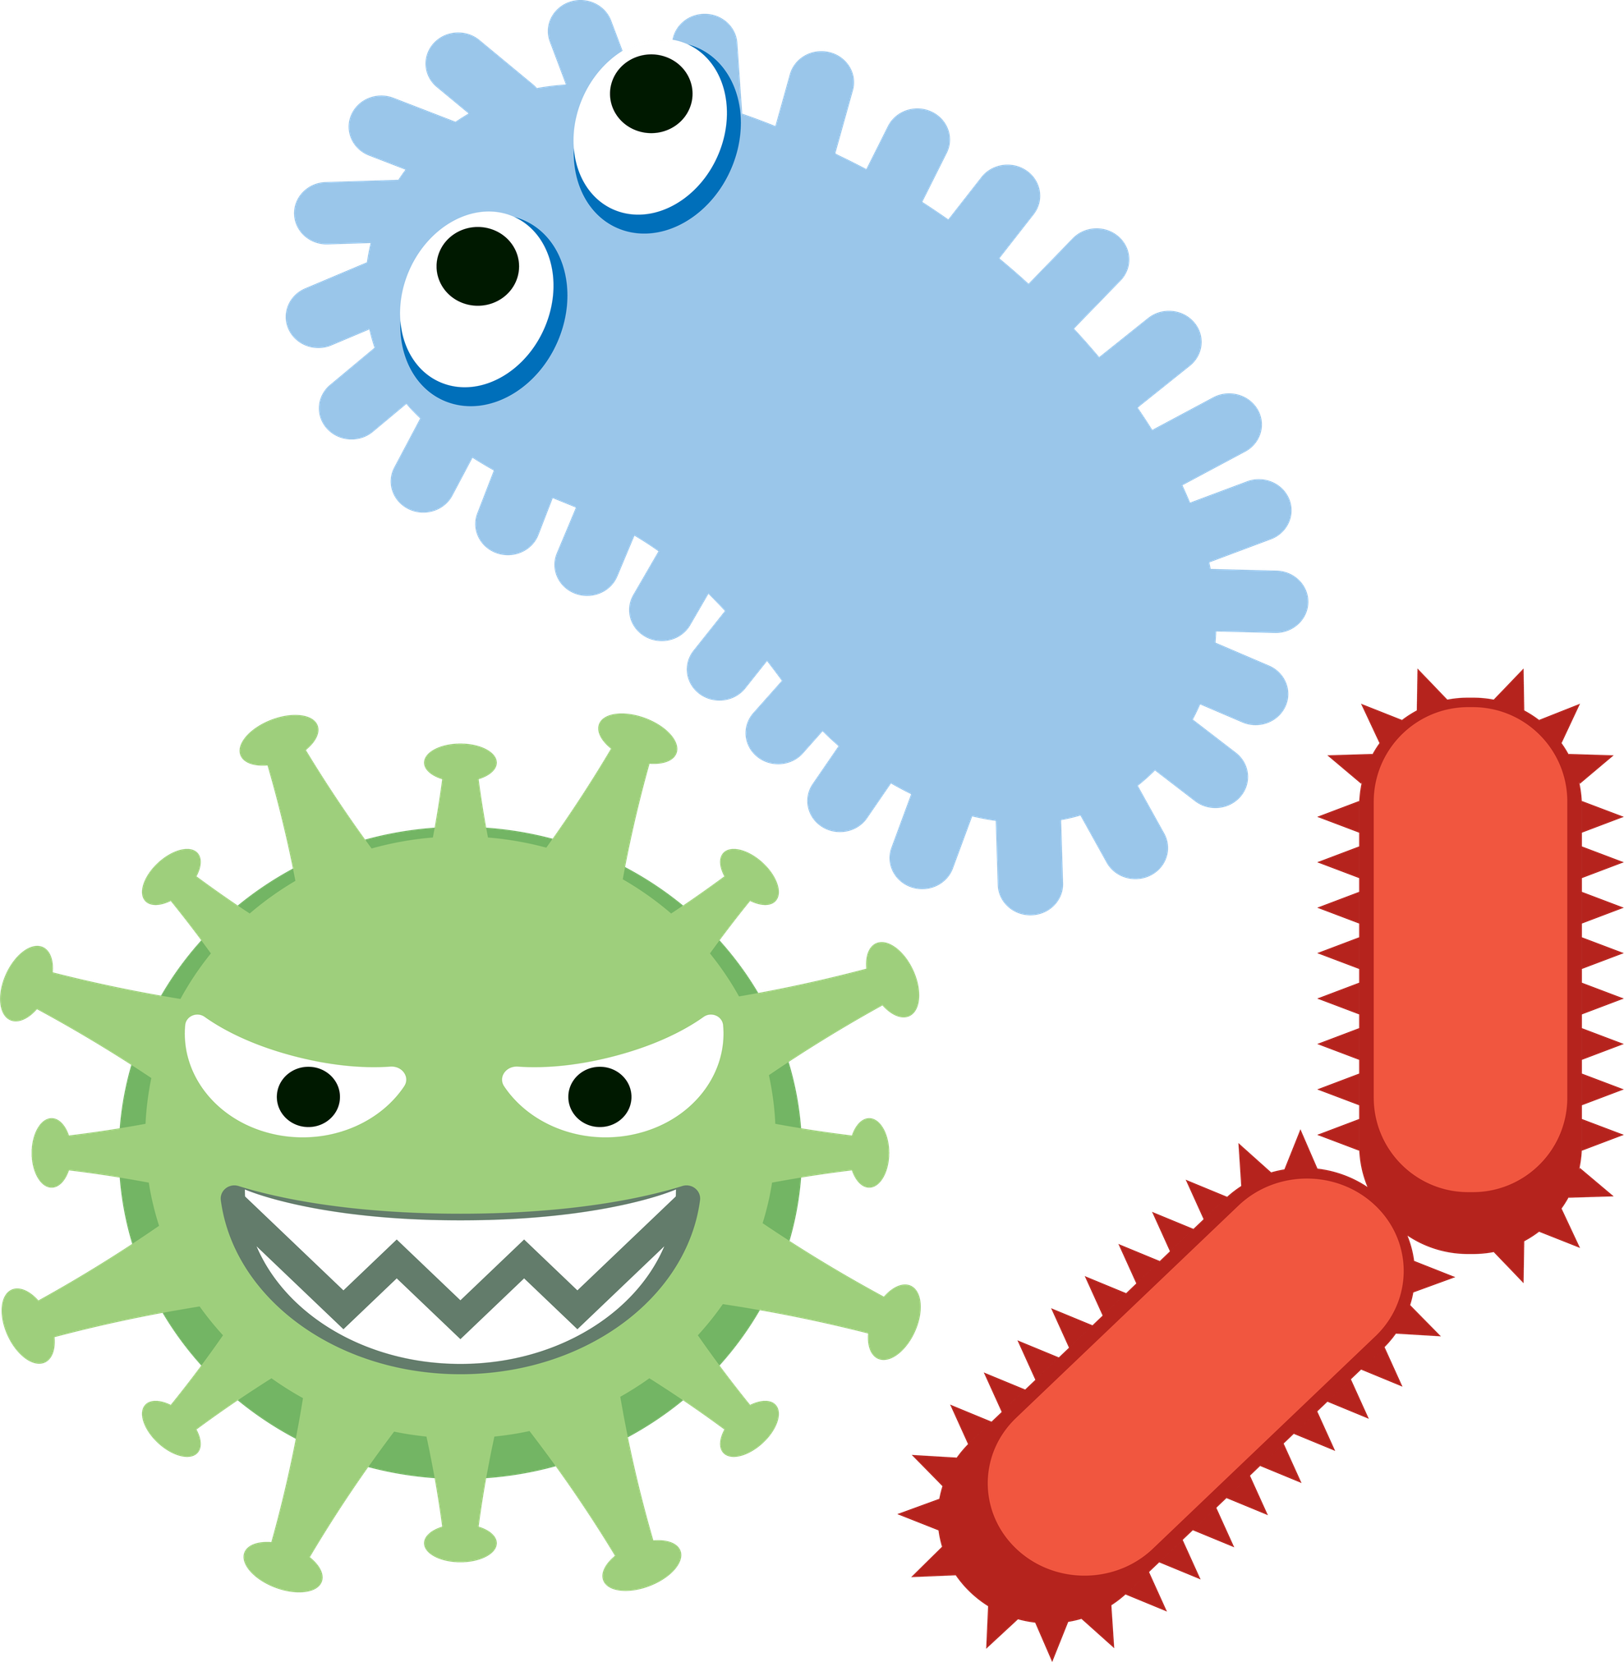

Awas kuman!
Lindungi tubuh dari kuman.

Slide 2
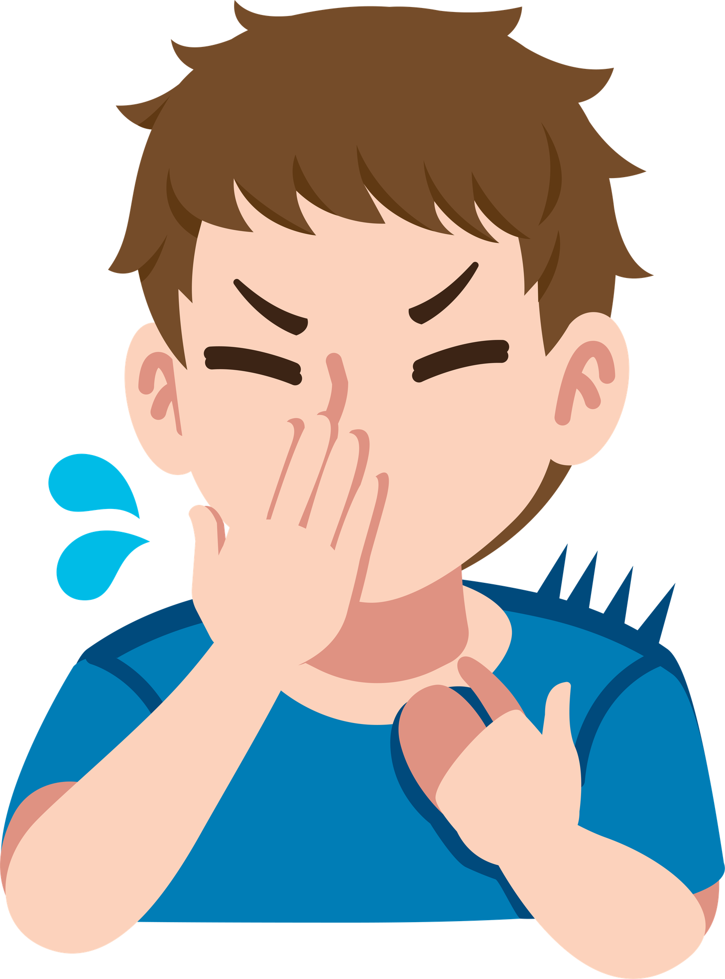

Apakah kamu sedang sakit pilek?
Saat kamu pilek, ada banyak kuman.
Hidungmu mungkin terasa gatal, dan kamu akan sering bersin.
Setiap kali kamu bersin, kuman-kuman itu akan menyebar ke udara.
Siapa pun yang menghirup udara tersebut bisa tertular.

Slide 3

Apa itu kuman?
Kuman itu makhluk kecil yang tidak bisa kita lihat, tapi ada di mana-mana! Mereka hidup di udara, tanah, air, dan di tangan kita. Ada kuman baik yang membantu tubuh, seperti di perut untuk mencerna makanan, tapi ada juga kuman jahat yang bisa membuat kita sakit.

Slide 4

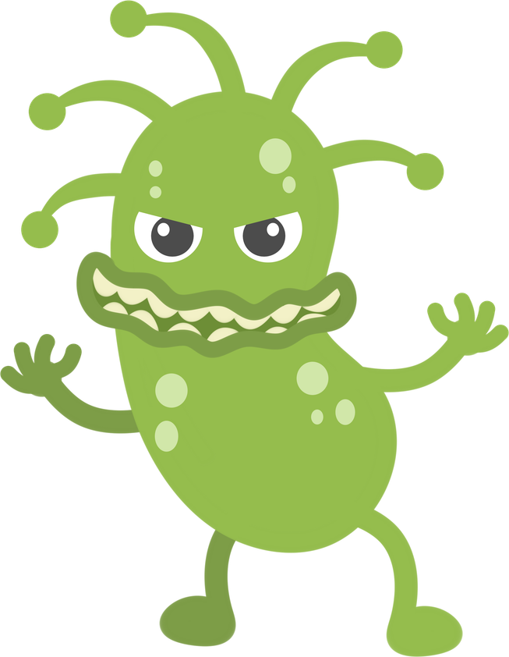
Jenis-jenis kuman
Kuman baik
Kuman jahat
Kuman baik tinggal di tubuh kita untuk mencerna makanan serta membuat tubuh kita tetap sehat.
Kuman jahat bisa masuk ke tubuh kita dan menyebabkan penyakit, seperti batuk atau pilek.

Slide 5
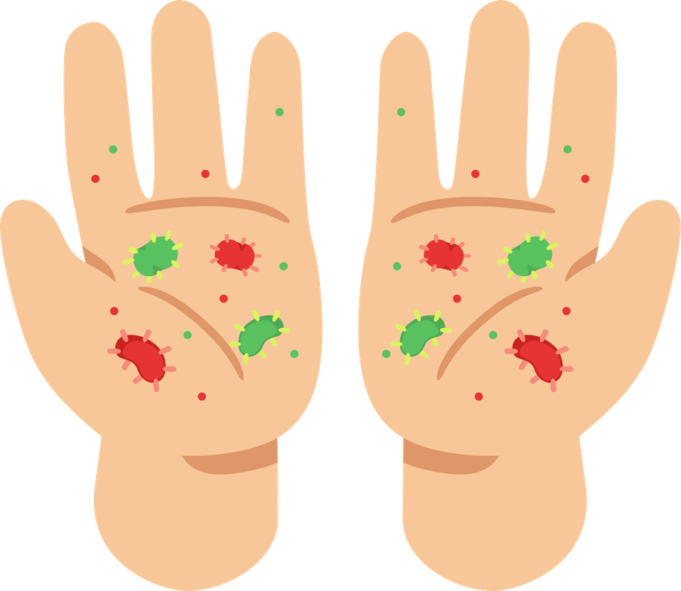

Mengapa bisa ada kuman?
Kuman suka hidup di tempat yang hangat dan lembap, seperti tangan yang kotor atau permukaan benda yang jarang dibersihkan. Mereka makan dari sisa-sisa makanan, air, dan hal-hal kecil yang ada di sekitar mereka.

Slide 6
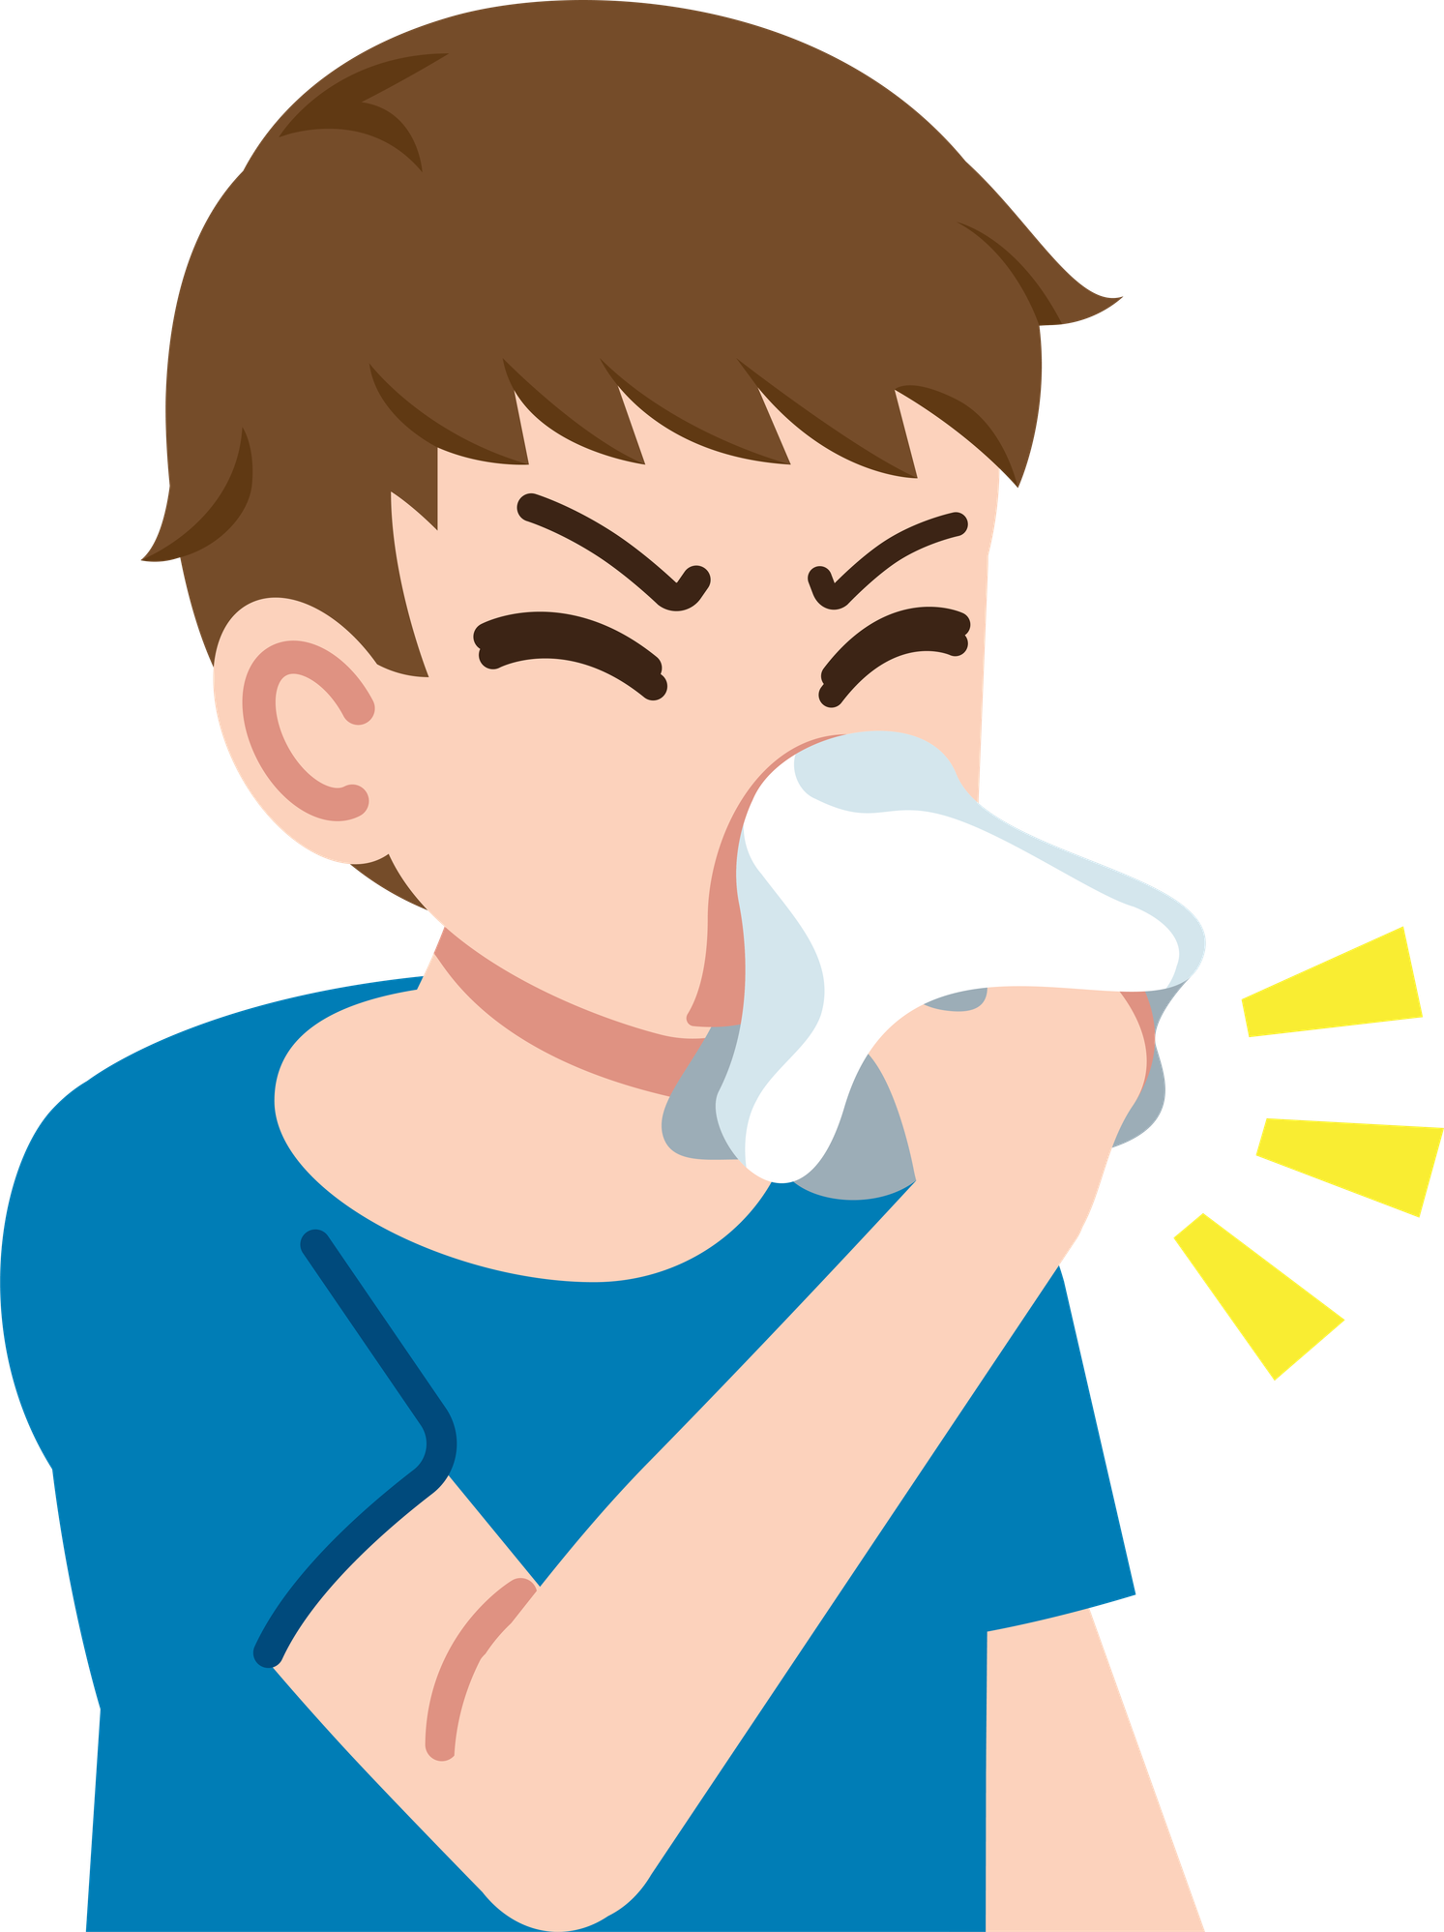
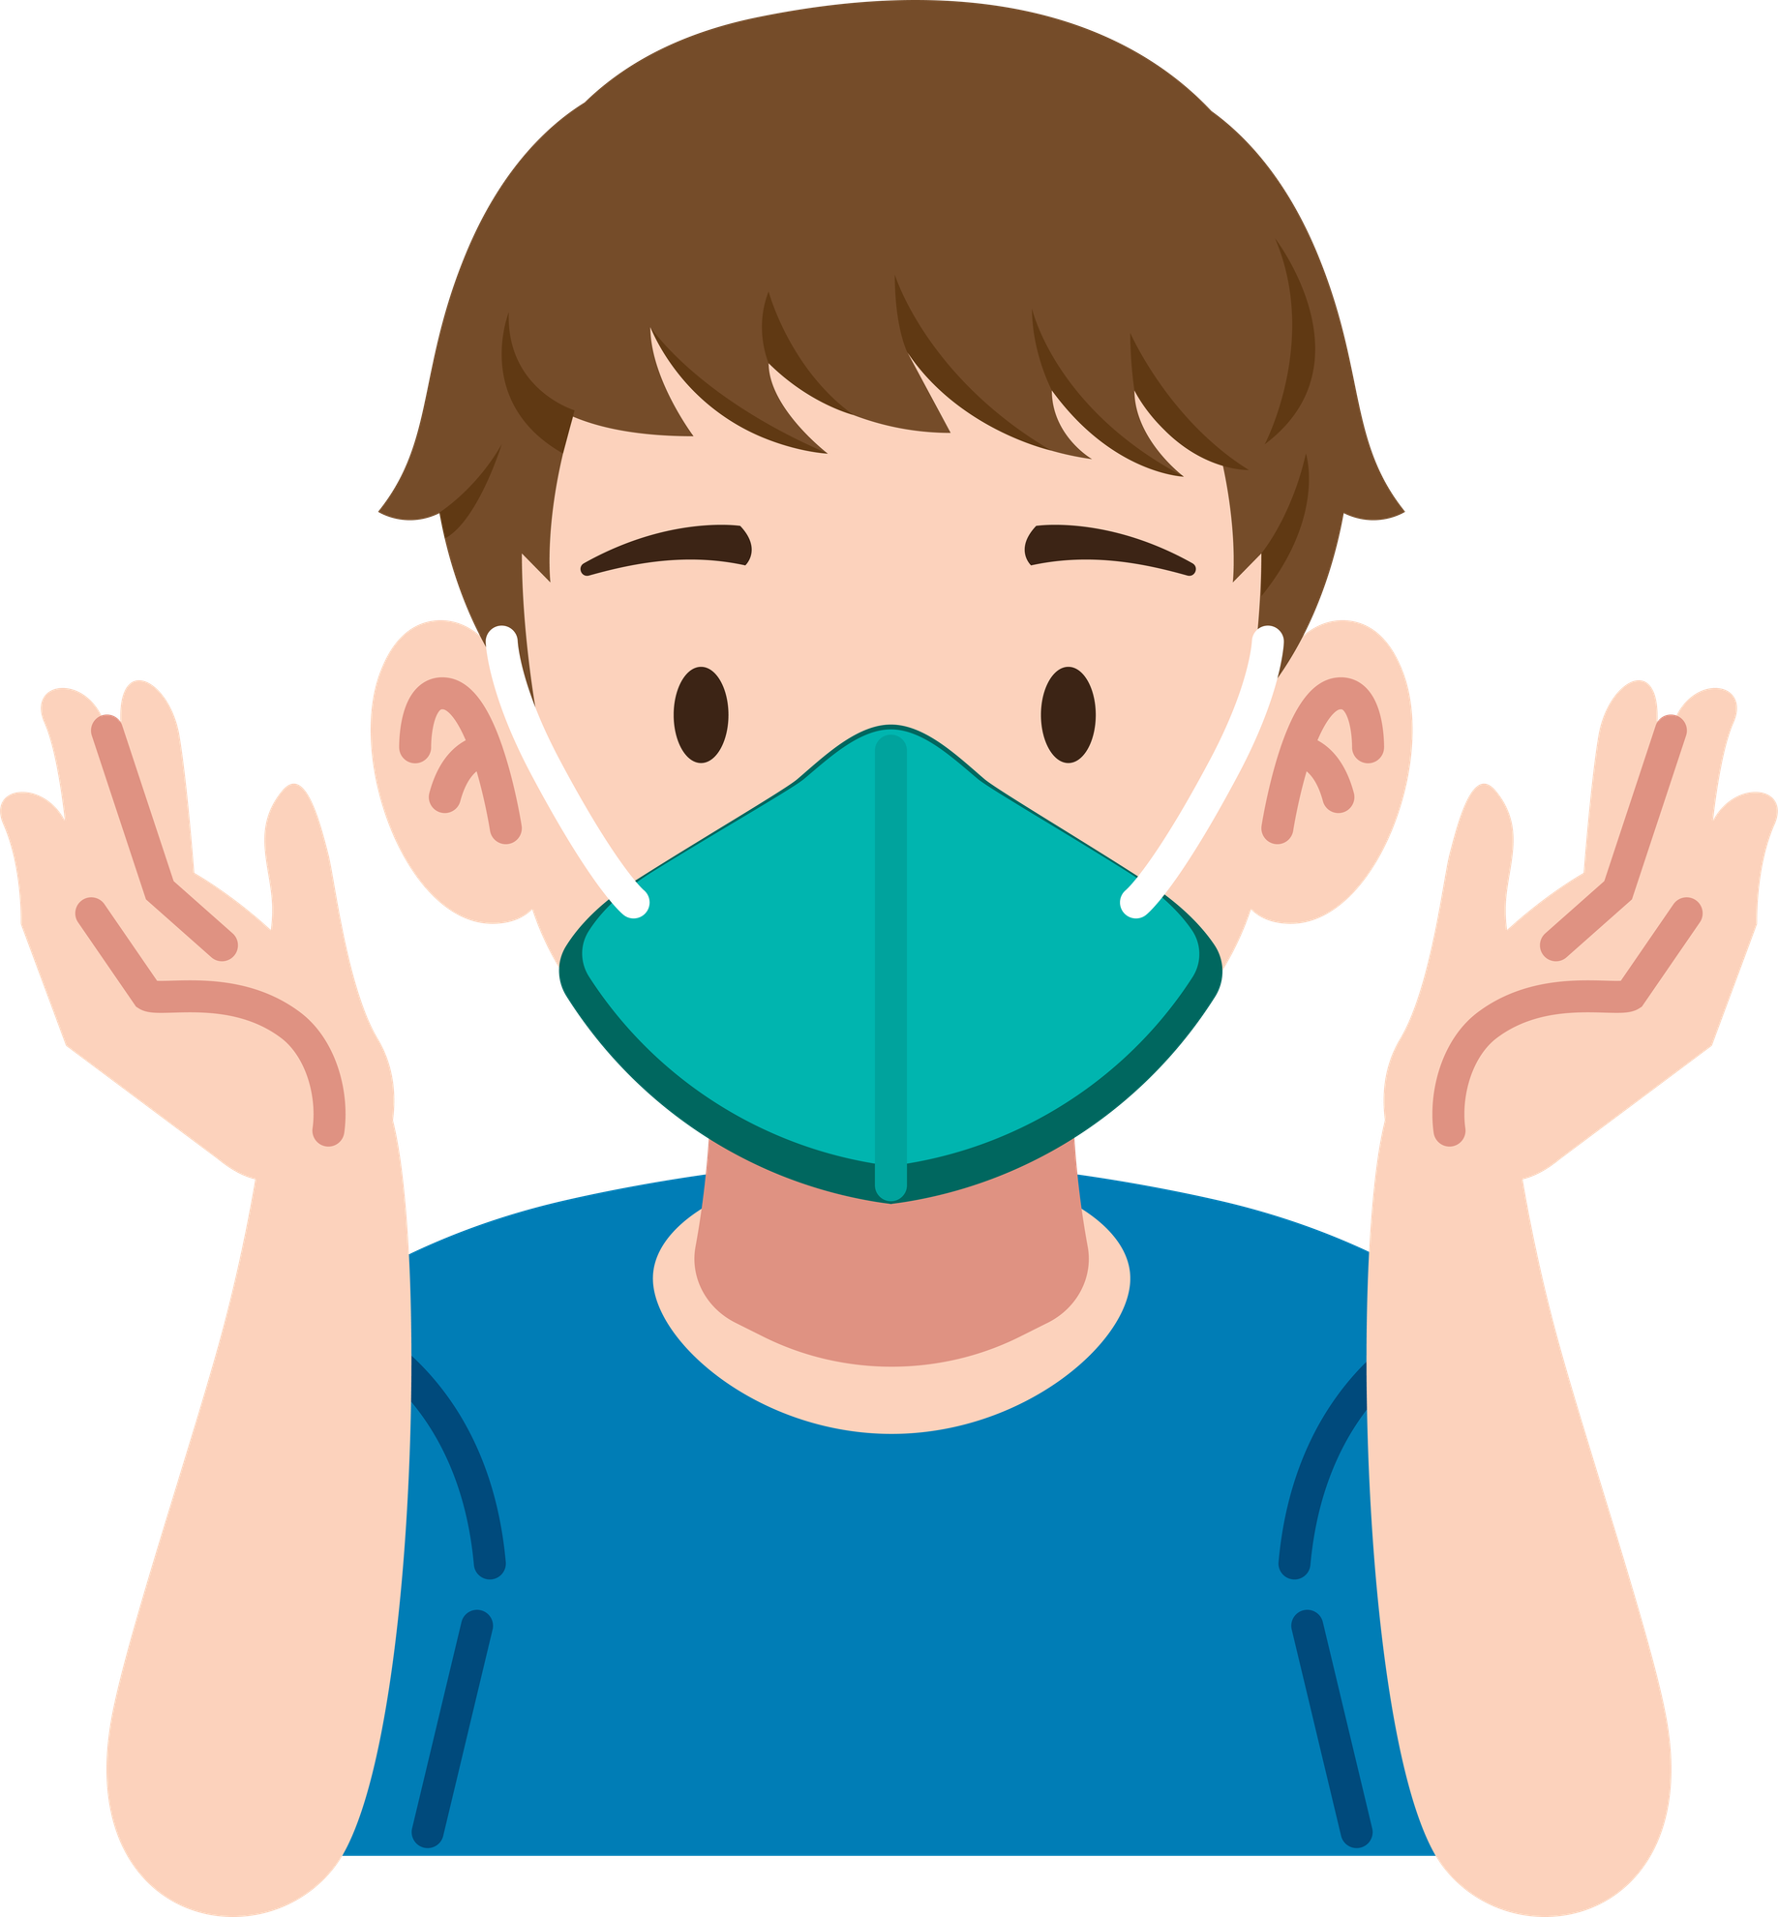

Menghindari kuman menular
Tutup mulut dan hidung saat batuk / bersin
Cuci tangan secara rutin
Gunakan masker
Bersihkan benda yang sering disentuh

Slide 7
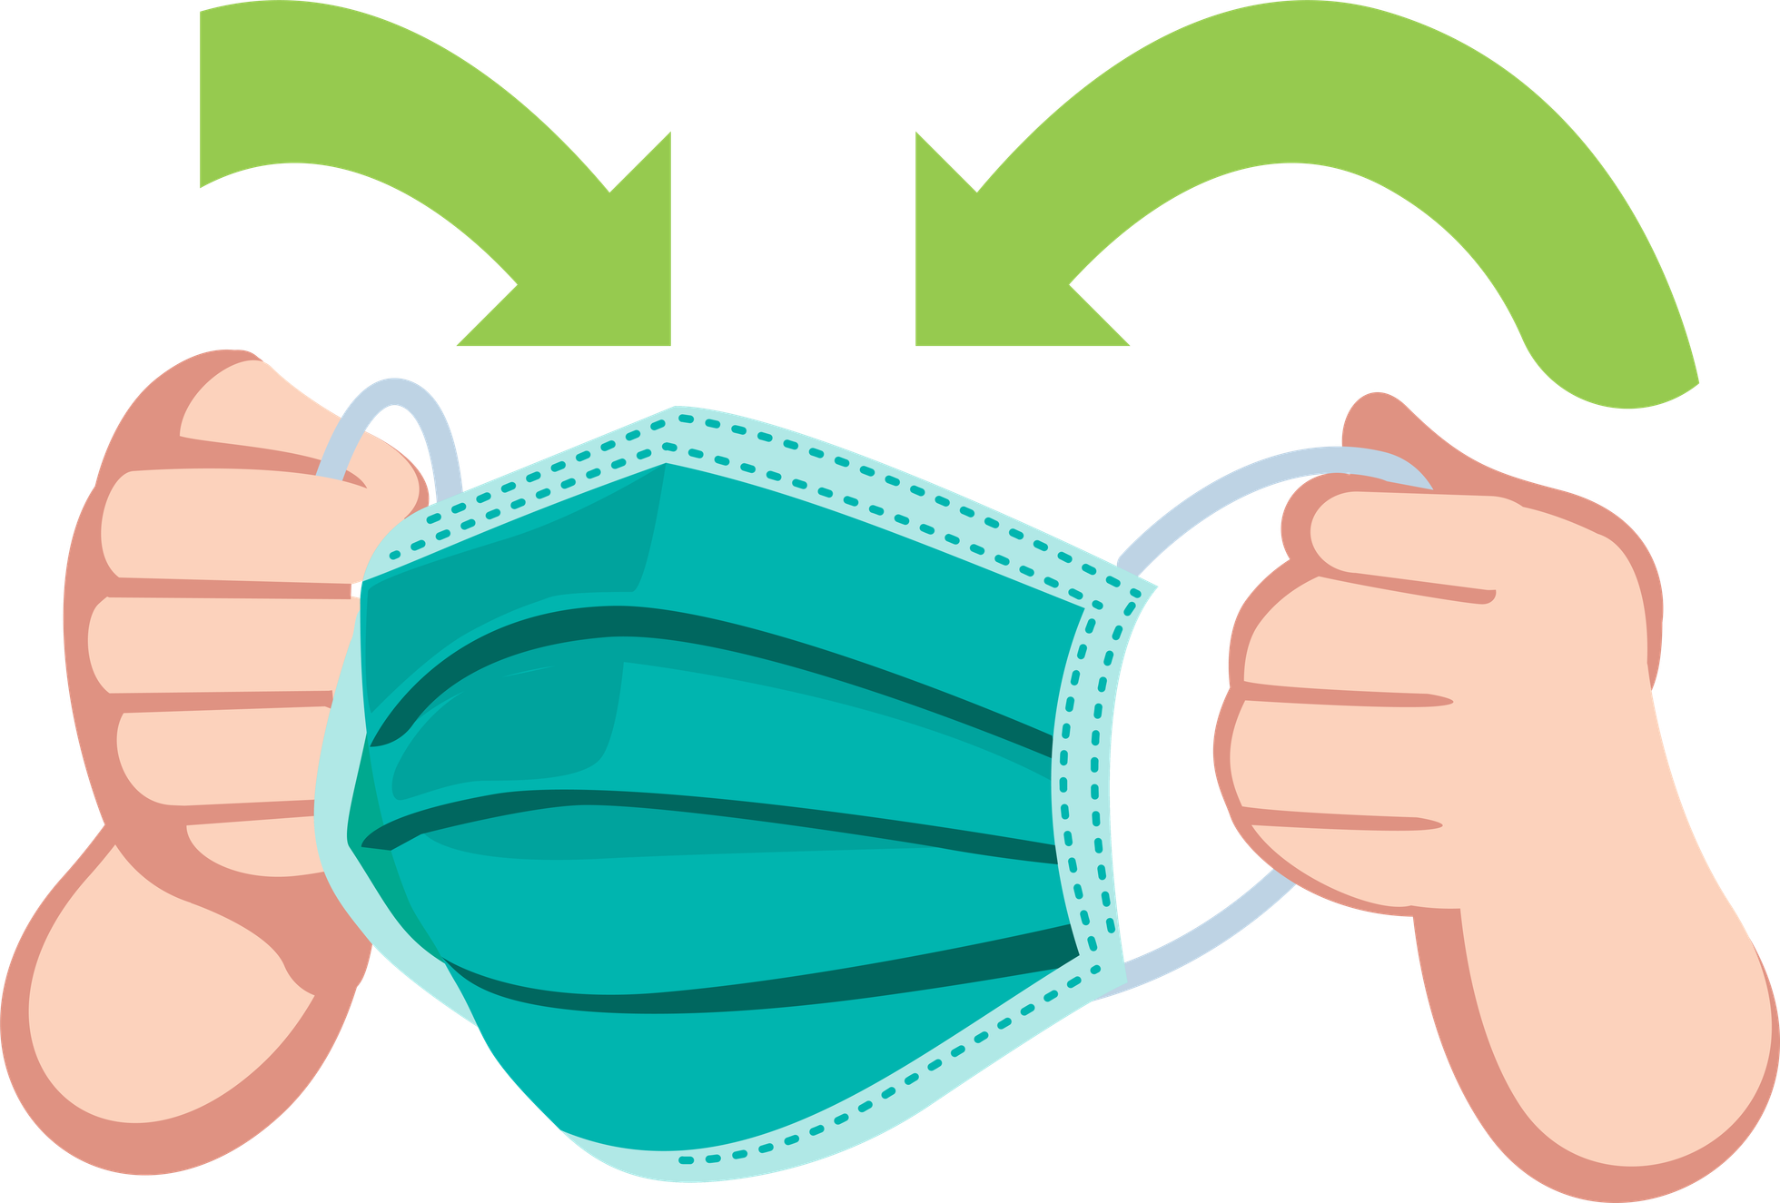
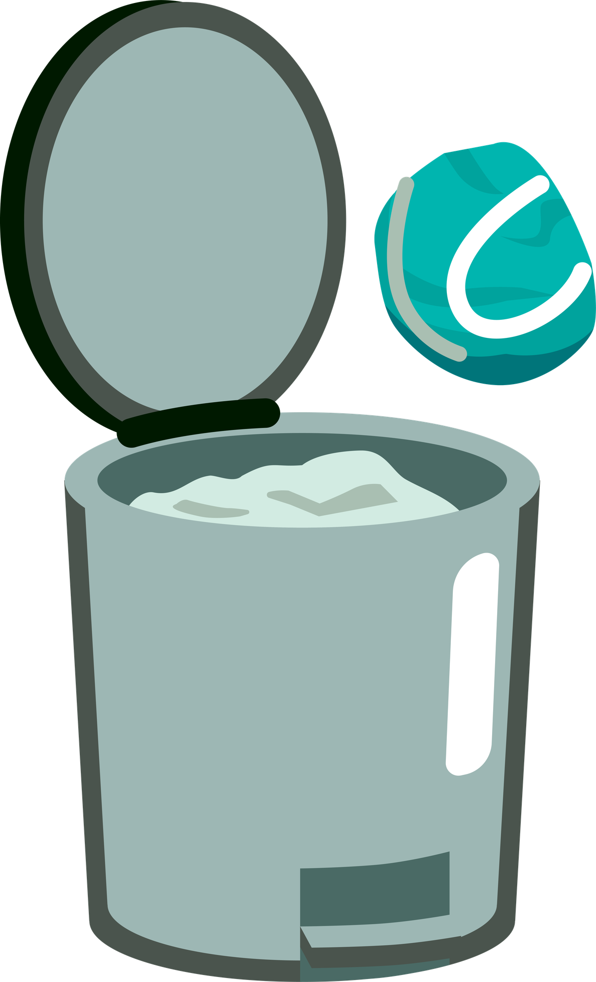
Menggunakan masker
1.
2.
Cuci tangan sebelum menyentuh masker.
Pakai masker dengan sisi yang berwarna di luar, dan yang terdapat kawat di bagian hidung.
3.
4.
Kenakan masker hingga menutupi hidung, mulut, dan dagu.
Ganti dan buang masker yang sudah digunakan.

Slide 8
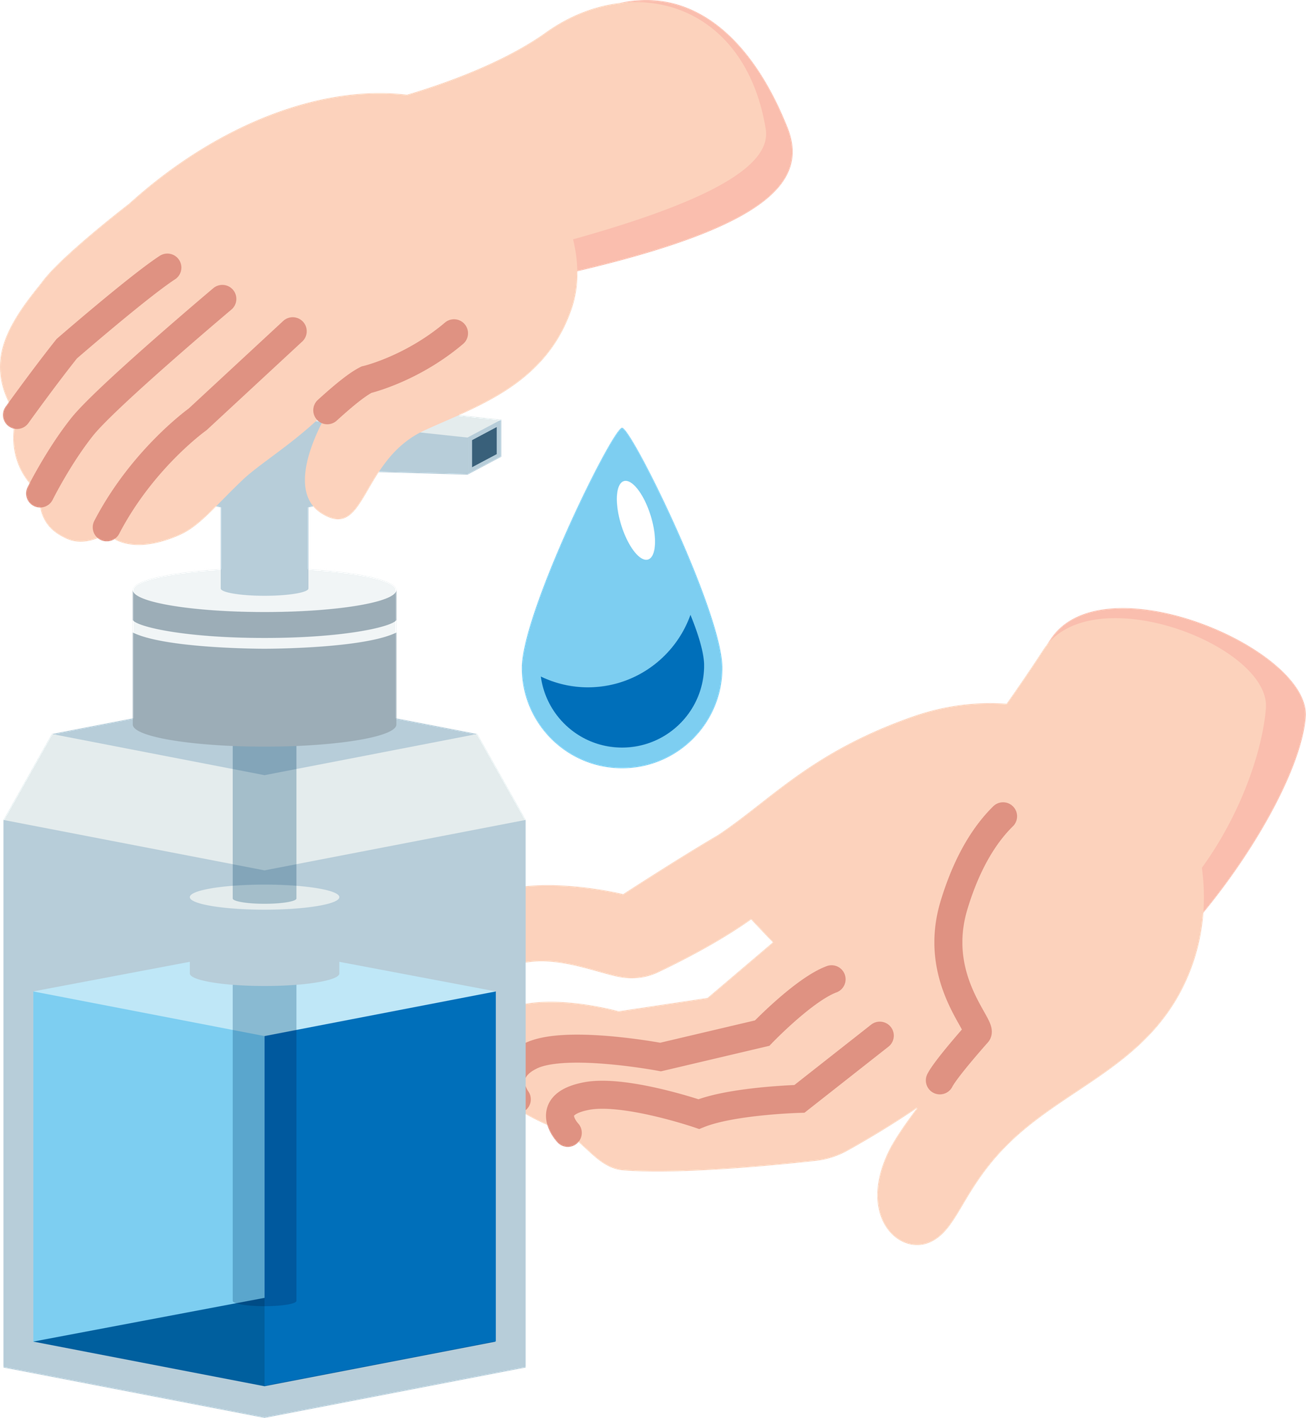
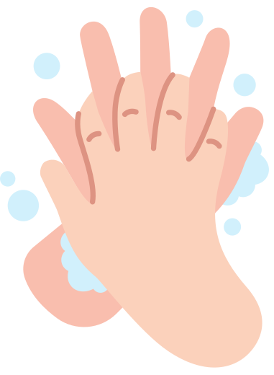
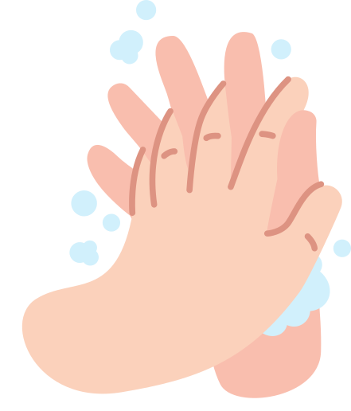
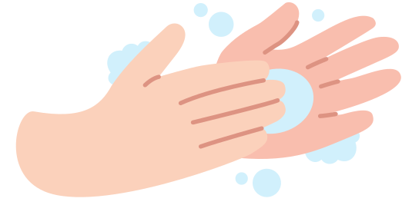
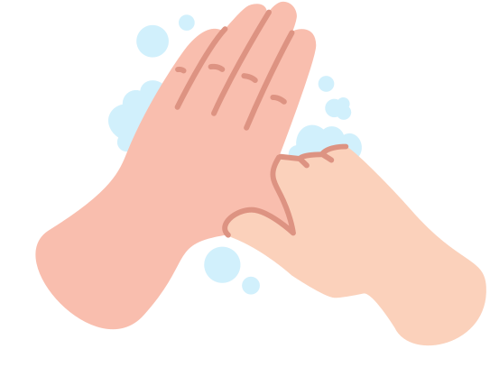
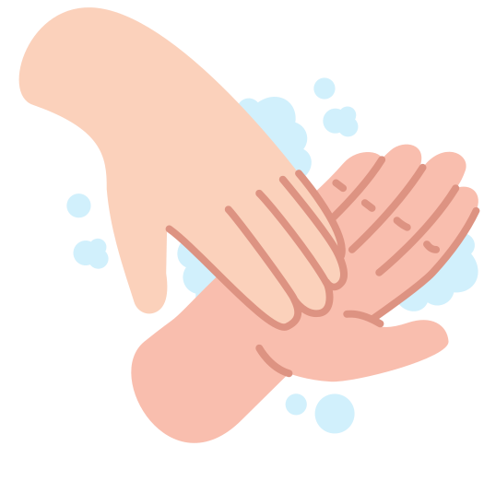
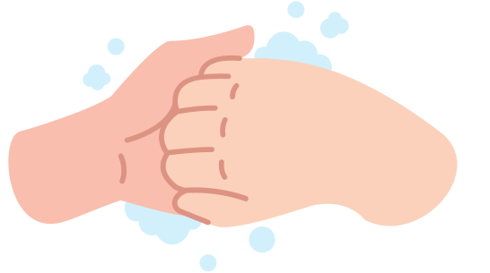
Mencuci tangan
1.
2.
3.
4.
5.
6.
7.
8.
9.

Slide 9
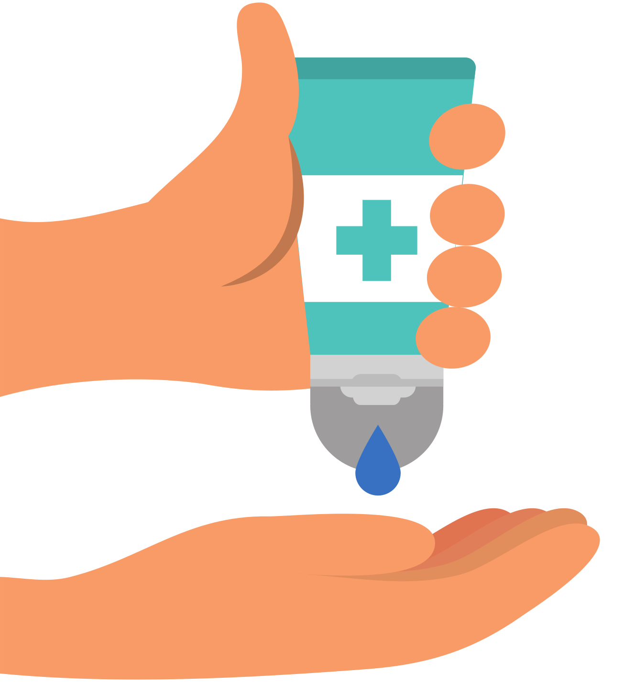
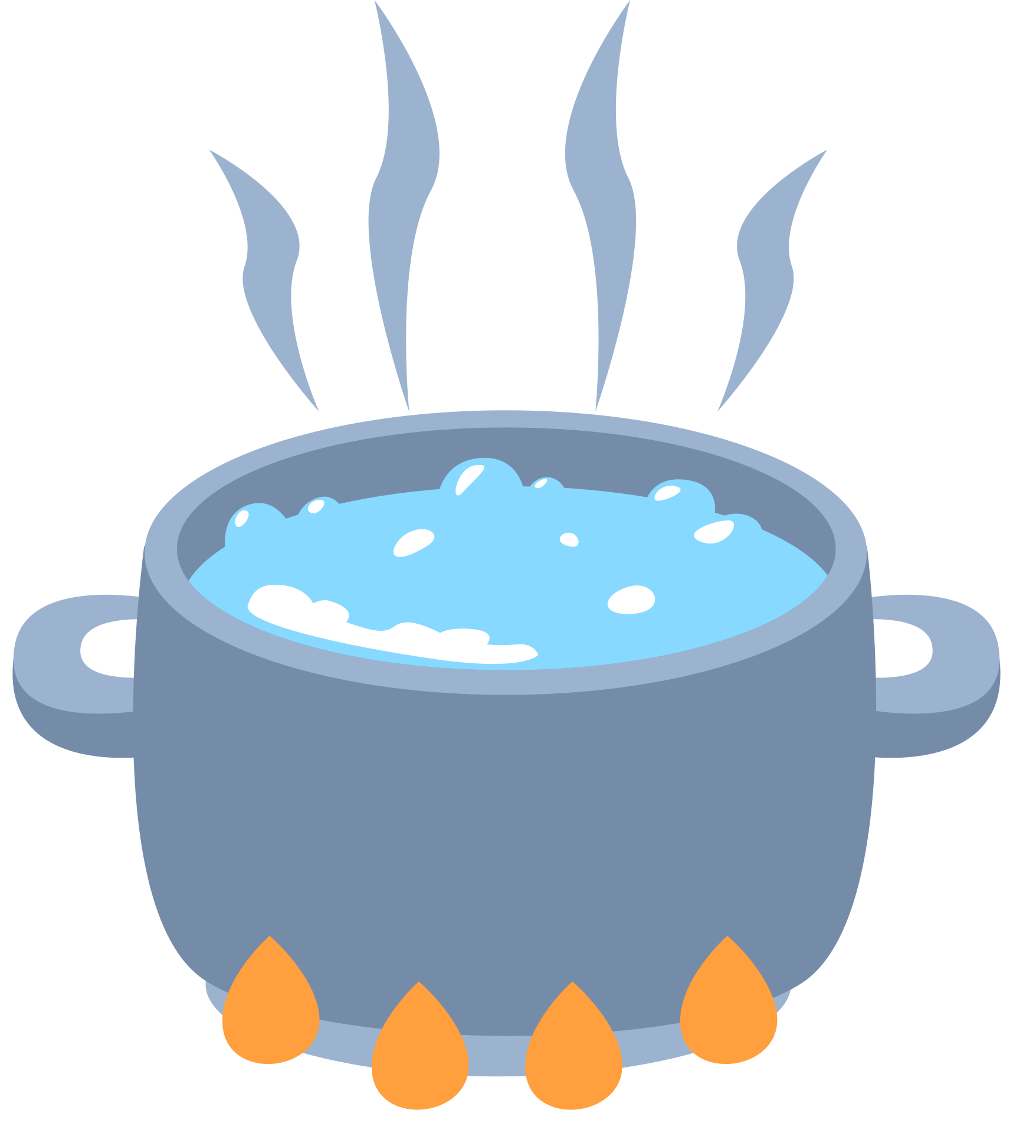


Lawan kuman
Sabun dan Antiseptik
Sistem Kekebalan Tubuh
Suhu Panas
Sinar UV

Slide 10
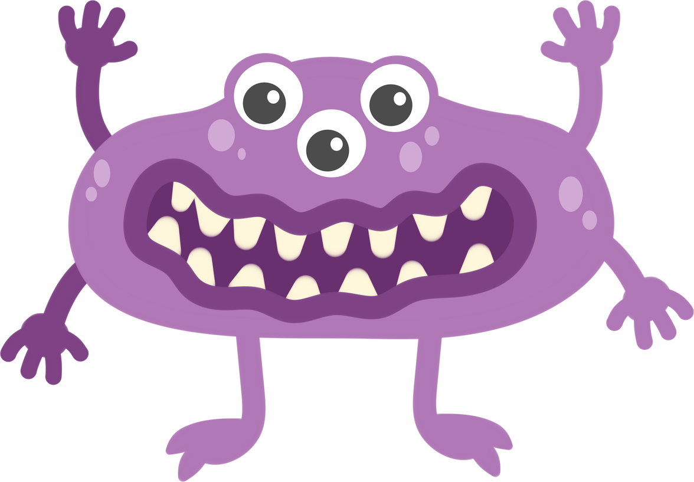
Sekian
Terima kasih

